Slide 1
JAVA
懂球帝数据爬取与分析
26组 | 曹轲 | 戈扬

Slide 2
1
组员分工
曹 轲：50%
webmagic使用，数据匹配
戈 扬：50%
数据存储，数据库连接

Slide 3
2
dongqiudi.com
项目由来
“懂球帝”是近几年上市的一款足球新闻app，上市以来，使用人数逐年增加，已然成为中国最受欢迎、使用量最大的足球app之一，其新闻热度、评论区可以一定程度上可以代表中国球迷意见。因其评论管理十分严格，鲜有没有意义的评论或者谩骂，因此有很大的挖掘意义。

Slide 4
3
主要工作
爬取“懂球帝”网站评论区URL。
获取用户名并写入数据库。
去重并分拣巴萨、皇马支持者。
“懂球帝”官网用户分析判断巴萨皇马两大豪门支持者人数比例。
通过比较两家支持者数量推测中国球迷偏好。

Slide 5

4
技术列表及架构
Webmagic爬虫框架
Sqlserver数据库
MVC架构

Slide 6
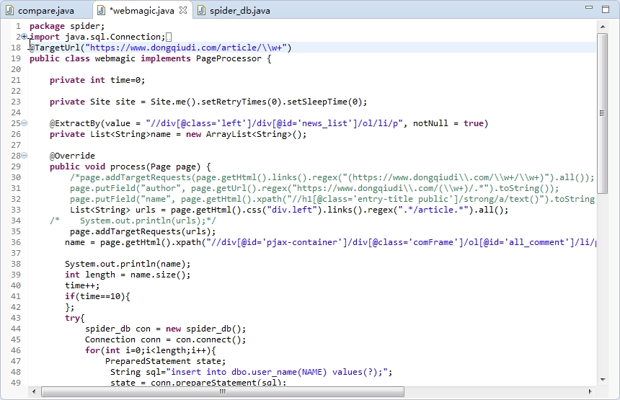
5
dongqiudi.com
项目实现
Webmagic.java
通过URL检索爬取“懂球帝”评论区用户名数据。
Spider-db.java
实现数据库连接，用以存储爬取到的用户信息。
compare.java
读取数据库中的用户名，去重，与相关字符串匹配并计数，得到两支球队支持者数量。

Slide 7
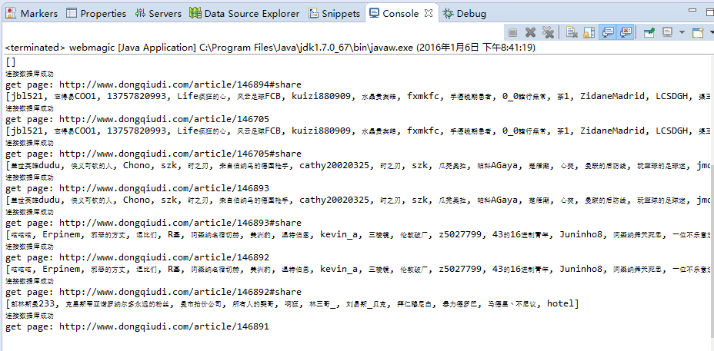
6
爬虫程序运行结果

Slide 8
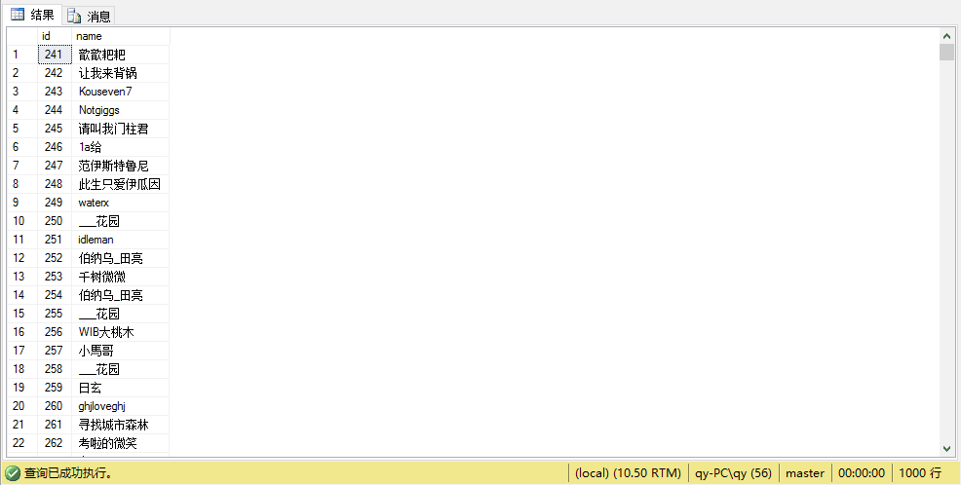
6
数据库存储结果

Slide 9
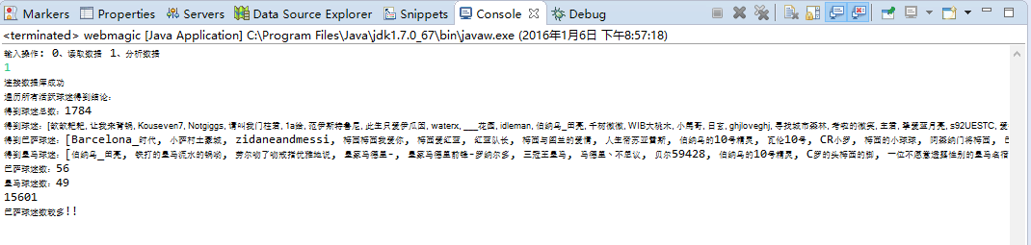
6
分析程序运行结果

Slide 10
7
dongqiudi.com
项目结论
实验中爬取到的数据共15601条，去重后得到1784条，通过匹配发现其中代表巴萨支持者为56条，代表皇马的支持者为49条，从代表性的样本数据分析得出中国球迷中巴萨支持者略多于皇马。

Slide 11
JAVA
懂球帝数据爬取与分析
26组 | 曹轲 | 戈扬
~THANK You~

